Slide 1

INGENIERIA INDUSTRIAL
CÁTEDRA RELACIONES INDUSTRIALES Costos Laborales

Slide 2
Costos en RH
Índice
Caso
Presupuestos en las Areas de HR
Costos Asociados a Reclutamiento y Selección
Costos Asociados a Administración de Personal
Costos Asociados a Compensaciones y Beneficios
Costos Asociados a Capacitación
Costos Asociados a Desarrollo
El Presupuesto del Area - Matriz Objetivos Multiples
Impactos

Slide 3
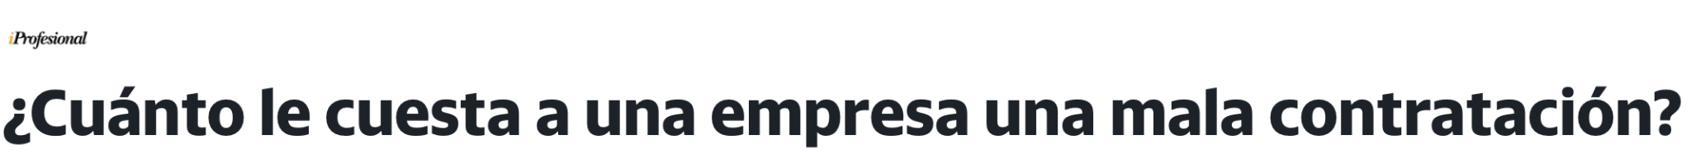

Costos en RH
CASO
"establecer una estimación monetaria del costo económico de una mala contratación es una pregunta muy amplia y no siempre es directamente lineal con el dinero porque como explicamos influye en muchos aspectos de una compañía, pero puede equivaler a un año de salario."
Notes:
Profesiona - Llun, 26 de septiembre de 2022, 8:46 a. m.·3 min de lectura
La selección y contratación de personal es una de las tareas más importantes para cualquier empresa, y encontrar a la persona adecuada puede ser un proceso largo y tedioso.
Una gran contratación puede mejorar la productividad, impulsar la moral de la oficina y tener un impacto positivo en los resultados de la compañía. Pero una mala contratación tiene un altísimo costo para la empresa. De acuerdo con Yeryé Bermúdez, gerente de la División Technology de Adecco Argentina, "establecer una estimación monetaria del costo económico de una mala contratación es una pregunta muy amplia y no siempre es directamente lineal con el dinero porque como explicamos influye en muchos aspectos de una compañía, pero puede equivaler a un año de salario."
De todas formas, el costo de una mala contratación no es solo financiero, va más allá del salario, es también el costo de oportunidad de lo que se podría haber logrado con ese puesto.

Slide 4


Costos en RH
Definición - Presupuesto
Qué es?
Son todos los fondos que se asignan a todos los procesos de Recursos Humanos en toda la empresa. Como area que contribuye al logro de la estrategia de la compañía sus gastos deben ser planificados, justificados y ejecutados
Es un proceso que implica analizar, identificar y pronosticar escenarios, eventualidades, necesidades y cambios dentro y fuera de la empresa.
Previene el exceso o la falta de contratación.
Ayuda a las organizaciones a comprender sus necesidades de personal.
Ayuda a atraer a los mejores talentos y a crear un plan para satisfacer al talento y, por lo tanto, reduce la rotación
Por Qué y Para qué presupuestar?
Cuando?
Tradicionalmente se presupuesta entre los meses de septiembre y octubre
Notes:
Los tipos de presupuesto más comunes son:
El incremental que se basa en el presupuesto anterior
El de base cero con el cual las inversiones y costos se calculan teniendo en cuenta los recursos que la empresa necesita para alcanzar sus objetivos
Cada uno tiene sus ventajas y desventajas. El incremental es más práctico, ya que tiene unos cimientos establecidos, mientras que con el de base cero debes empezar con la hoja en blanco, donde tienes la oportunidad de innovar y tener en cuenta nuevos factores.

Slide 5
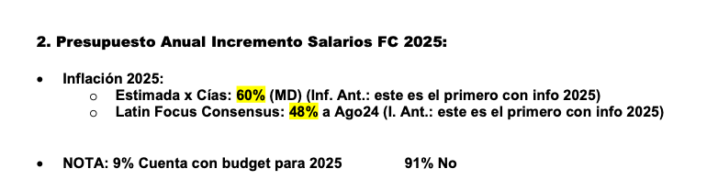
Costos en RH
Definición - Presupuesto
Cómo se hace en la práctica?
Cuando?
Estimativamente - Están evaluando un 3.65% mensual para el 2025.
Notes:
Los tipos de presupuesto más comunes son:
El incremental que se basa en el presupuesto anterior
El de base cero con el cual las inversiones y costos se calculan teniendo en cuenta los recursos que la empresa necesita para alcanzar sus objetivos
Cada uno tiene sus ventajas y desventajas. El incremental es más práctico, ya que tiene unos cimientos establecidos, mientras que con el de base cero debes empezar con la hoja en blanco, donde tienes la oportunidad de innovar y tener en cuenta nuevos factores.

Slide 6

Costos en RH
Presupuesto
Cúal creen que es el costo de un empleado?
El sueldo no es lo único que se paga…
Siempre tenemos que considerar que existen:
Cargas Sociales
Provisiones
Beneficios
Costos Operativos
Sabemos como calcular? y cuanto es el costo de tus colaboradores y los procesos impactados?
Veamos que ideas surgen…
Notes:
Idealmente se puede hacer un menti con una nube de palabras… para ver que ideas aparecen

Slide 7
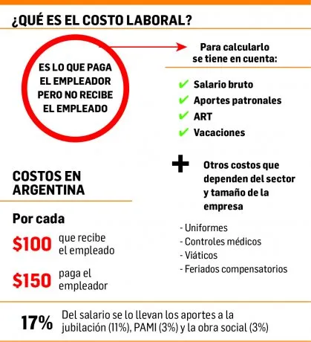
Costos en RH
Presupuesto

Slide 8
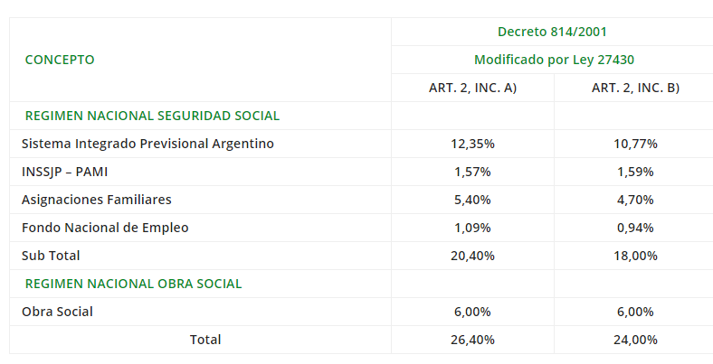

Costos en RH
Presupuesto
COSTOS DE LA SEGURIDAD SOCIAL
SEGUROS Y SINDICATOS
SEGUROS
Seguro de Vida obligatorio | $100
ART (trabajo de oficina – aporte mínimo) | 0,5%
TOTAL | +0,5 %
SINDICALES
Variable según el convenio colectivo | ????
 | TOTAL
PROVISIONES CONTABLES STANDAR
OTROS
Impacto del SAC | 8,33%
Impacto de las vacaciones (14 días) | 4,2%
TOTAL | 12,53%
Ajustes de SAC
Ajuste de vacaciones no gozadas o por mayor licencia
COSTO DE UN EMPLEADO: 37.03% como PISO !!

Slide 9
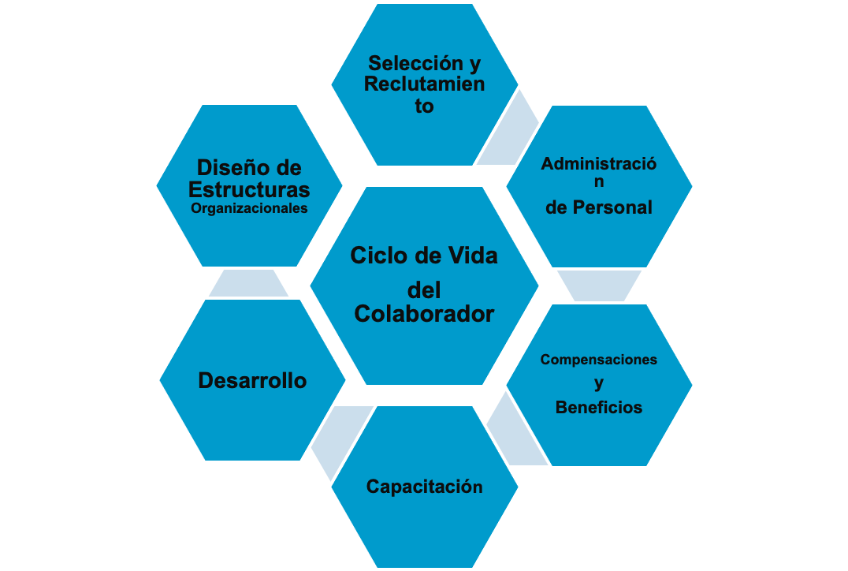

Costos en RH
Costos por Procesos
Reclutamiento y Selección
Acceso a Bases de Candidatos y/o Accesos Premium. Ej:Linkedin-Recruiter, Computrabajo, etc.
Costos de Exámenes Médicos y psicotécnicos
Costos de Consultores Externos.
Eventos Marca Empleadora,Ferias de Empleo, Merchandising, Kits de Bienvenida
Eventos Y Gastos operativo
Notes:
Preguntas Disparadoras…
Muchas Veces las areas de negocio exigen mas resultados mas rapido, y mas alla de las cosas que se quieran existen limitaciones operativas, con accesos a Base de Datos y herramientas de reclutamiento, pero muchas veces desde los presupuestos de RH se asignan determinadas partidas para algunas BBDD y alguna cantidad limitada de accesos premium.
Las licencias de linkedin Recruiter tienen un valor alto.
Los avisos en otras plataformas tienen distintos costos y funcionalidades.

Slide 10
Costos en RH
Costos por Procesos
Reclutamiento y Selección - Ejemplo de Psicotécnico
Eventos Y Gastos operativo
Valor por unidad: $31.608 + iva
Notes:
Preguntas Disparadoras…
Muchas Veces las areas de negocio exigen mas resultados mas rapido, y mas alla de las cosas que se quieran existen limitaciones operativas, con accesos a Base de Datos y herramientas de reclutamiento, pero muchas veces desde los presupuestos de RH se asignan determinadas partidas para algunas BBDD y alguna cantidad limitada de accesos premium.
Las licencias de linkedin Recruiter tienen un valor alto.
Los avisos en otras plataformas tienen distintos costos y funcionalidades.

Slide 11
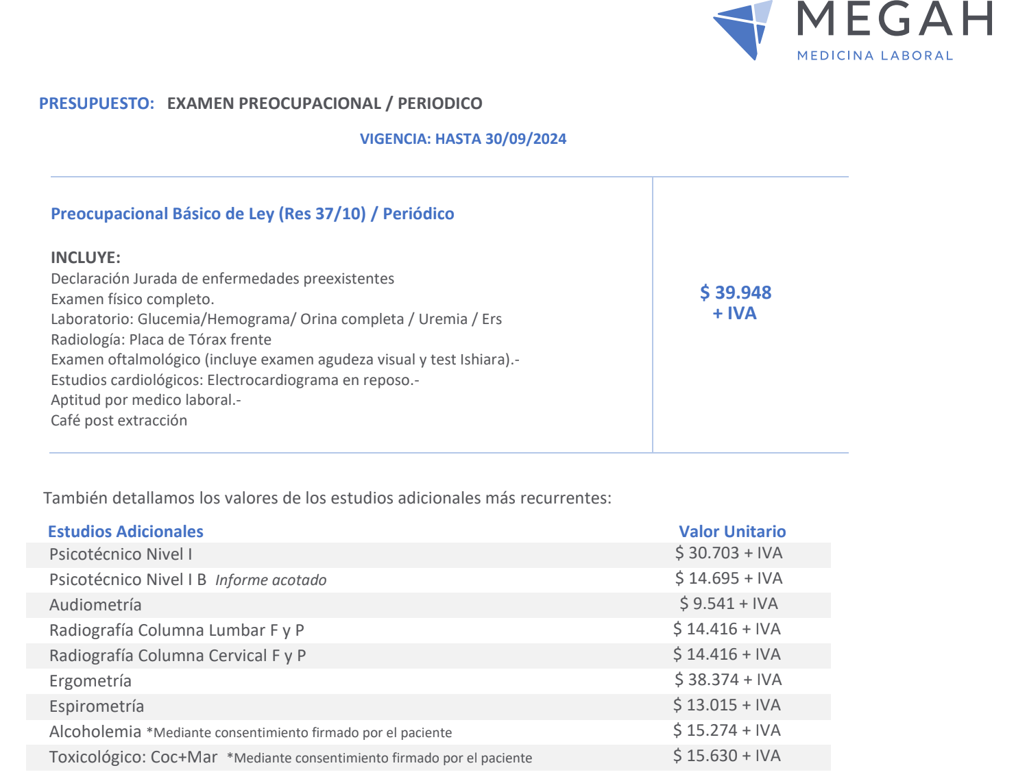
Costos en RH
Costos por Procesos
Reclutamiento y Selección - Ejemplo de Preocupacional
Eventos Y Gastos operativo
Valor por Examen Médico $39.948+ IVA
Notes:
Preguntas Disparadoras…
Muchas Veces las areas de negocio exigen mas resultados mas rapido, y mas alla de las cosas que se quieran existen limitaciones operativas, con accesos a Base de Datos y herramientas de reclutamiento, pero muchas veces desde los presupuestos de RH se asignan determinadas partidas para algunas BBDD y alguna cantidad limitada de accesos premium.
Las licencias de linkedin Recruiter tienen un valor alto.
Los avisos en otras plataformas tienen distintos costos y funcionalidades.

Slide 12
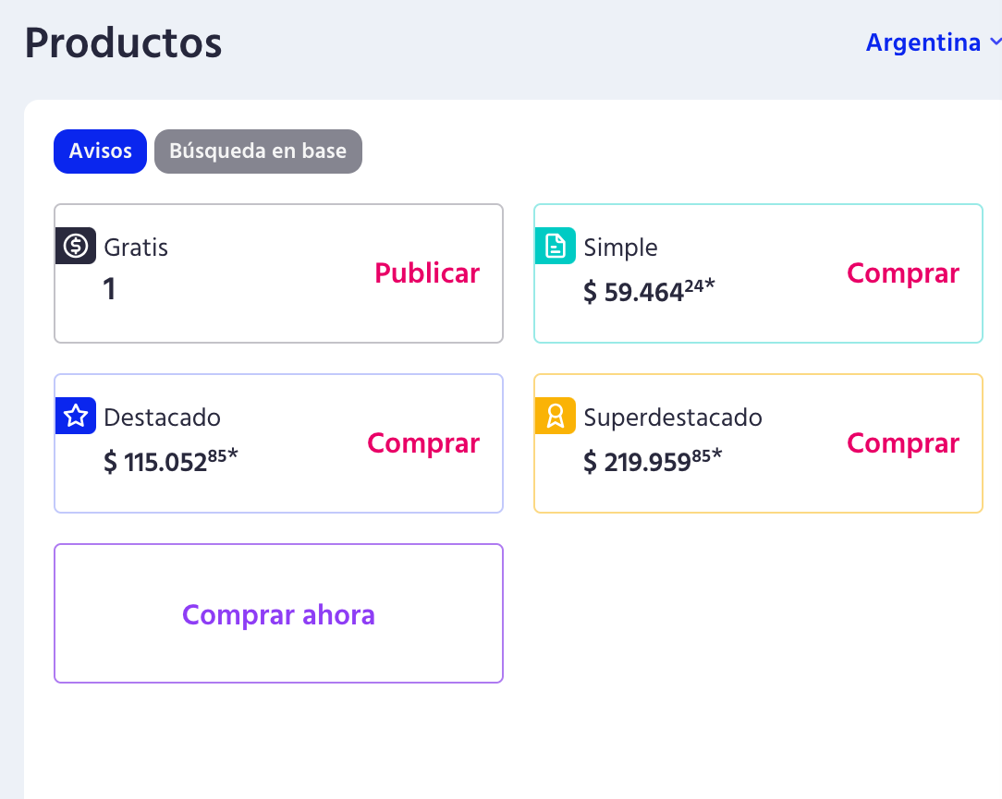
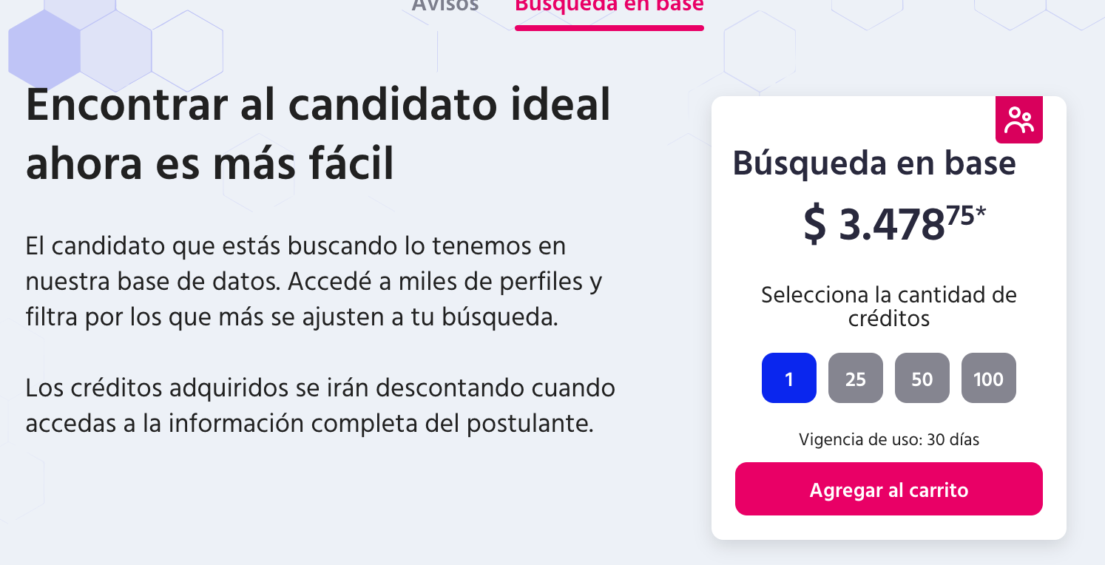
Costos en RH
Costos por Procesos
Reclutamiento y Selección - Ejemplo de Avisos
Bumeran
Eventos Y Gastos operativo
Notes:
Preguntas Disparadoras…
Muchas Veces las areas de negocio exigen mas resultados mas rapido, y mas alla de las cosas que se quieran existen limitaciones operativas, con accesos a Base de Datos y herramientas de reclutamiento, pero muchas veces desde los presupuestos de RH se asignan determinadas partidas para algunas BBDD y alguna cantidad limitada de accesos premium.
Las licencias de linkedin Recruiter tienen un valor alto.
Los avisos en otras plataformas tienen distintos costos y funcionalidades.

Slide 13
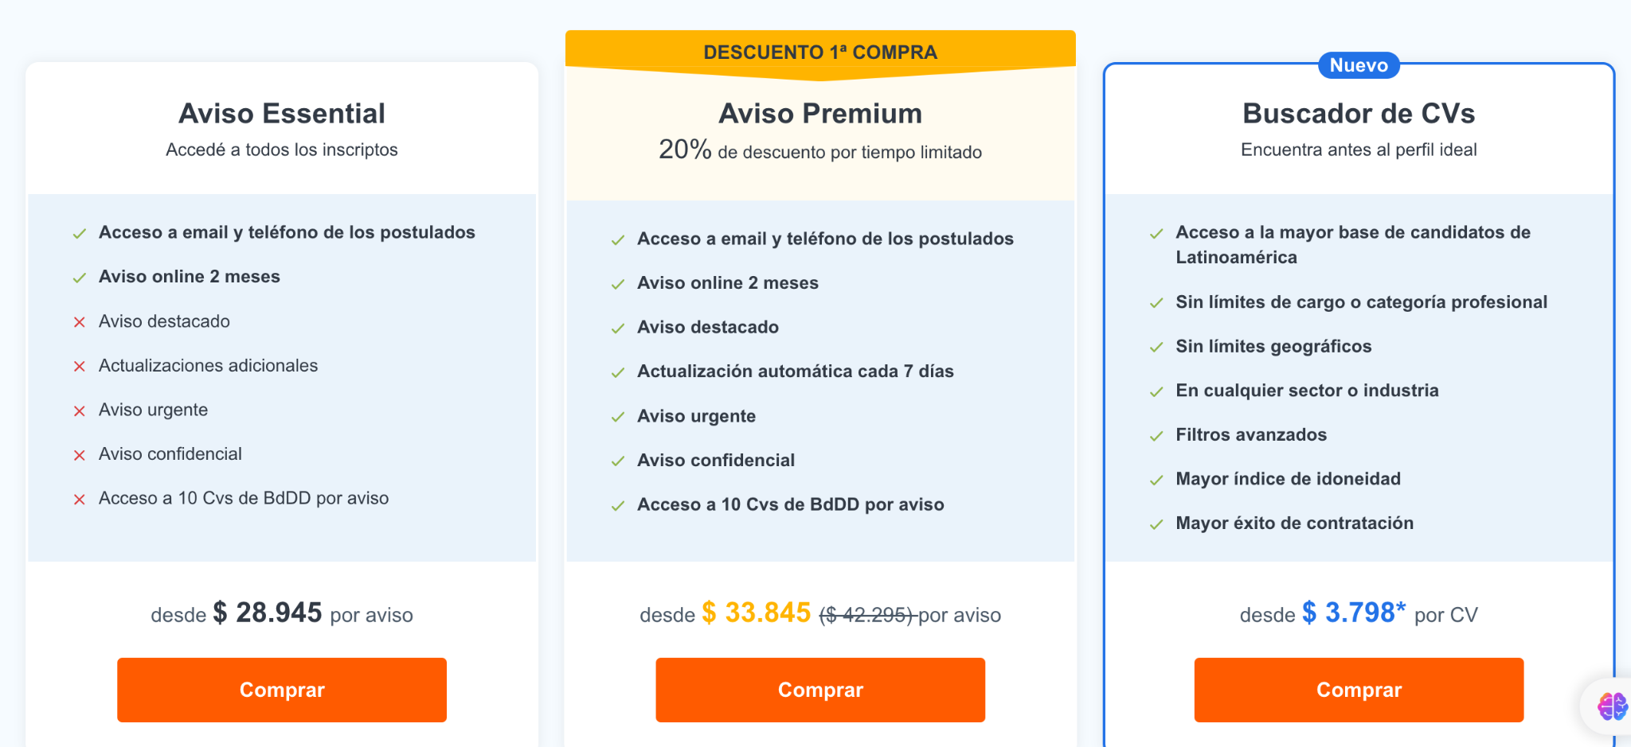
Costos en RH
Costos por Procesos
Reclutamiento y Selección - Ejemplo de Avisos
Computrabajo
Eventos Y Gastos operativo
Notes:
Preguntas Disparadoras…
Muchas Veces las areas de negocio exigen mas resultados mas rapido, y mas alla de las cosas que se quieran existen limitaciones operativas, con accesos a Base de Datos y herramientas de reclutamiento, pero muchas veces desde los presupuestos de RH se asignan determinadas partidas para algunas BBDD y alguna cantidad limitada de accesos premium.
Las licencias de linkedin Recruiter tienen un valor alto.
Los avisos en otras plataformas tienen distintos costos y funcionalidades.

Slide 14
Costos en RH
Costos por Procesos
Beneficios
Cada Beneficio que se ofrece a los empleados debe estar costeado y considerado dentro de los presupuestos de cada área o de RH, según lo definido por la organización. Ejemplos:
Gimnasio
Medicina Prepaga
Plataforma de Beneficios
Licencias Adicionales (Dias Extras de Vacaciones Días Extras)
Almuerzo/Comedor
Eventos Y Gastos operativo
Notes:
Preguntas Disparadoras
Muchas Veces los colaboradores sugieren beneficios, o mismo salen en focus groups que se realizan dentro de las organizaciones surgen la idea de plantear nuevos beneficios que escucharon que se hacen en otras organizaciones ( Ejemplo "demos credito en tal o cual aplicacion" "viernes Flex" "dia de cumpleanos"
Muchas Veces estos beneficios son practica de mercado, y estan buenisimo, pero tienen una incidencia muy alta en costos, que pueden no estar incluidos dentro de la estructura de costos de la companía o bien, el costo es mayor al beneficio que resulta de su aplicación.
Tenemos que entender que todo puede ser cuantificado.
El caso arquetipico, puede ser el "dia de cumpleanos libre "en empresas de servicio dar un dia libre por persona representa la perdida de un dia de facturacion por colaborador. Lo que representa en el ano un impacto del 0,04% en la facturacion. En conrtapartida, si analizamos cual seria el beneficio de esto, no va tener un impacto directo, pero si de forma indirecta incrementando el grado de satisfaccion del colaborador con su lugrar de trabajo.

Slide 15
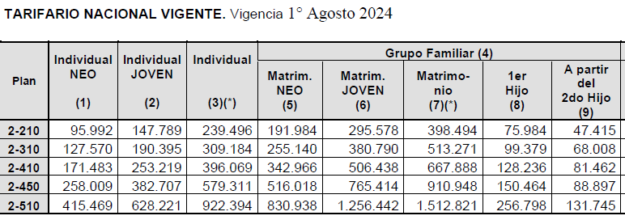
Costos en RH
Costos por Procesos
Beneficios - Ejemplo de prepaga
OSDE
Eventos Y Gastos operativo
Notes:
Preguntas Disparadoras
Muchas Veces los colaboradores sugieren beneficios, o mismo salen en focus groups que se realizan dentro de las organizaciones surgen la idea de plantear nuevos beneficios que escucharon que se hacen en otras organizaciones ( Ejemplo "demos credito en tal o cual aplicacion" "viernes Flex" "dia de cumpleanos"
Muchas Veces estos beneficios son practica de mercado, y estan buenisimo, pero tienen una incidencia muy alta en costos, que pueden no estar incluidos dentro de la estructura de costos de la companía o bien, el costo es mayor al beneficio que resulta de su aplicación.
Tenemos que entender que todo puede ser cuantificado.
El caso arquetipico, puede ser el "dia de cumpleanos libre "en empresas de servicio dar un dia libre por persona representa la perdida de un dia de facturacion por colaborador. Lo que representa en el ano un impacto del 0,04% en la facturacion. En conrtapartida, si analizamos cual seria el beneficio de esto, no va tener un impacto directo, pero si de forma indirecta incrementando el grado de satisfaccion del colaborador con su lugrar de trabajo.

Slide 16
Costos en RH
Costos por Procesos
Compensaciones
Promociones: Durante el periodo de presupuestos se realizan estimaciones de las personas a promocionar, muchas veces con el resultado de las mesas de calibración.Es común estimar un % de Masa salarial para su costeo (3% de Masa Salarial)
Bonos por Desempeño - Según la política, debe ser provisionado para cada empleado, según la tasa de incidencia ( 4%, 8% , 16% de sueldo del colaborador)
Ajustes por Inflación - Según IPC + REM para estimar escenarios futuros.
Ajustes por Merito - Se estima dentro de los presupuestos el monto destinado al ajuste por mérito, segun TW o Mercer habla entre 1% y 3% Masa Salarial
Eventos Y Gastos operativo
Notes:
Preguntas Disparadoras
Habitualmente las promociones se encuentran "topeadas" por razones presupuestarias, si bien, se trabajar desde el area de gestion de talento, es normal que se trabaje alineadamente para respetar cierto % de promociones, que se estimaron dentro de los presupuestos

Slide 17

Costos en RH
Costos por Procesos
Compensaciones
MERCER - Mercer: Select a specific group of companies by name or compare yourself to a specific industry Perform analysis by company type, shared turnover or staffing ranges Combine the selection and analysis criteria of the sample as you wish
Cost of the report:USD 500
Eventos Y Gastos operativo
Notes:
Preguntas Disparadoras
Habitualmente las promociones se encuentran "topeadas" por razones presupuestarias, si bien, se trabajar desde el area de gestion de talento, es normal que se trabaje alineadamente para respetar cierto % de promociones, que se estimaron dentro de los presupuestos

Slide 18
Costos en RH
Costos por Procesos
Capacitación
Se deben provisionar los costos de las necesidades de capacitación en las diferentes áreas de la empresa. Ej:
Costos Cursos o Capacitadores
Plataformas de E-Learning
Materiales y Gastos Logisticos (Salas, Medialunas, materiales, impresiones).
Muchas Organizaciones, dentro de su plan de capacitación estiman una X cantidad de horas de capacitación por colaborador, y este tiempo puede ser costeado para las proyecciones, no solo por los costos de la participación en cursos o certificaciones sino el tiempo que deja de estar en su puesto de trabajo (costo de oportunidad).
En muchas compañías se otorga como beneficio un Monto Fijo de Plata al año para ser usado en capacitaciones ( Según política pueden ser relevantes a la tarea o no)
Eventos Y Gastos operativo
Notes:
Preguntas Disparadoras

Slide 19
Costos en RH
Costos por Procesos
Capacitación - Ejemplo
Taller de Redacción
Eventos Y Gastos operativo
Valor total por seis encuentros presenciales de 2 horas c/u
(12 horas total):
$1.200.000 + iva
Notes:
Preguntas Disparadoras

Slide 20
Costos en RH
Costos por Procesos
Desarrollo
Dentro de los costos incurridos en los procesos - area de Talento, para ejecutar las acciones de desarrollo debemos considerar:
Logística para la realización de las Evaluaciones
Encuestas
Programas de Recompensa
Herramientas de Gestión ( Softwares de Evaluación y o de Encuestas)
Gastos Operativos
Eventos Y Gastos operativo
Notes:
Preguntas Disparadoras

Slide 21
Costos en RH
Costos por Procesos
Administración de Personal
Se deben costear todos los gastos asociados al cumplimiento de las Leyes y, las normas de higiene y seguridad.
Ejemplos
Elementos de Protección Personal
Dependiendo de Negocio las inspecciones asociadas a los distintos factores de riesgos.
Abogados y Asesores externos
Eventos Y Gastos operativo
Notes:
Preguntas Disparadoras

Slide 22
Costos en RH
Costos por Procesos
Administración de Personal - Ejemplo EPP
Eventos Y Gastos operativo
Calzado e indumentaria
$150.000 x persona
Notes:
Preguntas Disparadoras

Slide 23
Costos en RH
Costos por Procesos
Eventos y Gastos Operativos
Eventos
Todos los Eventos ( Dia de la Familia, Del Gremio, Fiesta de Fin de Año, y celebraciones) en general son costeadas directamente desde el área de RH.
Estos gastos tienden a costearse y planificarse en forma anticipada y tienen un valor de estimación por persona.
Materiales utilizados en los procesos, en las actividades, onboarding, offboarding, regalos, celebraciones.
Eventos Y Gastos operativo
Notes:
Preguntas Disparadoras

Slide 24
Costos en RH
Visión Negocio
Cómo analizar el global?

Slide 25
Costos en RH
Ejercicio
Centro de costos:
Se utilizan diferentes centros de costos contables según la unidad de negocios de la organización.de costos
Unidad de negocio / Centro de costos
Objetivo:
Sincerar los gastos por segmento, para conocer la salud real de cada unidad de negocios., paacostos
Organización
Unidad de negocio / Centro de costos
Unidad de negocio / Centro de costos
Nota:
No hay un marco legal, cada empresa costea según un criterio interno.

Slide 26
Costos en RH
Ejercicio
Repaso de conceptos
Provisión/Previsión:
Costos/Gastos
Costos/ Gastos erogables
EBIT
EBITDA
Free-cash flow.de cos

Slide 27
Costos en RH
Ejercicio
FORECAST Ventas | Ar$
CMV | -Ar$
UB | Ar$ | %
Gastos Comerciales | -Ar$
Gastos de Operación | -Ar$
EBITDA | Ar$ | %
Amortizaciones | -Ar$
Depreciaciones | -Ar$
EBIT | AR$ | %
Dif Inv | 0
Dif ctas x pagar | 0
Dif ctas x cobrar | 0
Compra bienes de capital | 0
free Cashflow | AR$ | %
Budget RH
Erogación RH

Slide 28

Costos en RH
Caso Ejemplo

Slide 29
Costos en RH
Ejercicio
CALCULAR el COSTO LABORAL TOTAL
Ailen Perez, se incorpora al equipo de Desarrollo Comercial de UTN, con un salario de ARS $100.000, al momento del ingreso le asignan como prepaga Salutis y tiene un costo total de $8.000 Ars para ella y su grupo familiar. Calcule el costo laboral total de Ailen?
Ella dispone del siguiente de plan de Beneficios:
Que te ofrecemos?
Una organización dinámica, donde trabajamos de forma colaborativa y una gran proyección de carrera. Crecer con un equipo que se propone estar en beta continua.
Un espacio donde todas las voces son escuchadas, como principal motor de cambio y mejora dentro de la tribu.
Servicio de medicina prepaga de primer nivel.
Flexibilidad horaria.
Bono de Desempeno con un target de un sueldo al ano.
Clases de inglés.( Costo por Grupo de 3 empleados $1600 la semana)
Semana extra de vacaciones.
Capacitación( Budget ARS 2000 mensual)
Reintegros por conectividad.(4500$)
Cual es el costo compañia de Ailen?

Slide 30
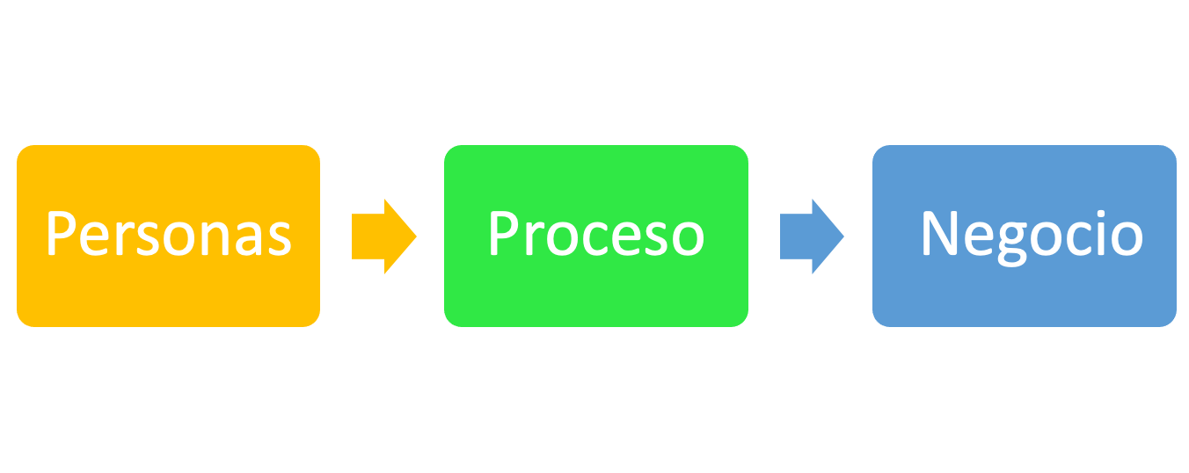

Costos en RH
Impactos
La clase de hoy impacta indirectamente en los temas de Personas, pero si no se estiman los costos a incurrir no se dispondra de presupuesto para operar sobre estos
-De los temas de hoy impactan en los siguientes procesos:
Reclutamiento y Selección
Gestión del talento
Gestión del desempeño
Compensaciones y Beneficios
Capacitación
Administración de Personal
Pymes vs. Corporativo
con mayor o menor grado de profesionalizacio o herramientas estos ejercicios deben realizarse en todas las organizaciones. No se puede operar sin entender el impacto en costos de la accion de HR propuesta.

